Slide 1
Riigitee 3 Jõhvi–Tartu–Valga km 138,4-152,0 asuva Tartu–Nõo lõigu eelprojekti ja km 152,0-159,6 asuva Nõo–Elva lõigu eskiisprojekti koostamine

Slide 2
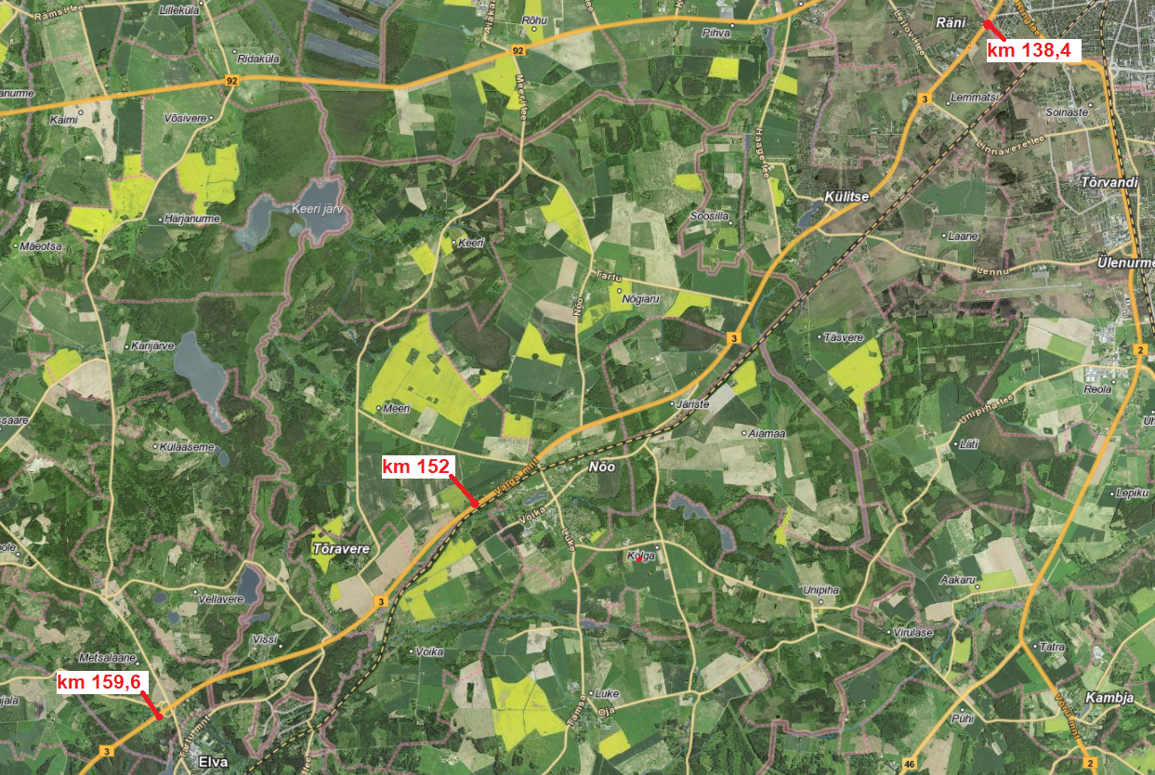

Slide 3
Maakonnaplanering
Tartumaa maakonnaplaneering 2030+
Kehtestati 27.02.2019
https://arcg.is/1XDO1T
Maakonnaplaneeringud on riigi tasandil koostatavad regiooni planeeringud, mille peamine eesmärk on riigi ruumilise arengu vajaduste väljendamine.
Tartumaa ruumiline areng peab toimuma integreeritud terviklahendusena, arvestades võrdtähtsalt ja tasakaalustatult kujundatavat tehis- ja mõjutatavat looduskeskkonda, sotsiaalseid vajadusi, kultuuripärandi säilimist, liikuvusvajadust, säästlikkust ning majanduslikku otstarbekust.

Slide 4
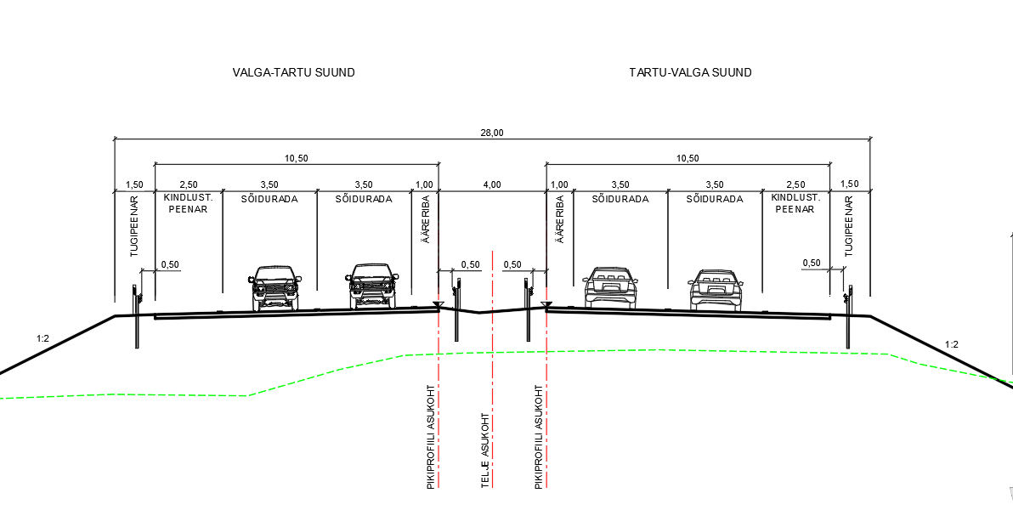
Tartu-Nõo lõik

Slide 5
Tartu-Nõo lõik
Projekteeritavad rajatised:
Lemmatsi liiklussõlme viadukt PK 1400+88;
Kergliiklustee tunnel (Arako tee) PK 1420+14;
Kergliiklustee tunnel (Külitse) PK 1434+49;
Külitse liiklussõlme viadukt, PK 1445+46;
Suurulukitunnel PK 1458+00;
Kergliiklustee tunnel (Aiamaa) PK 1473+97;
Suurulukitunnel PK 1488+85;
Nõo liiklussõlme viadukt PK 1506+47.

Slide 6
Nõo-Elva lõik
Piirkiirus – 110 km/h

Slide 7
Nõo-Elva lõik
Projekteeritavad rajatised:
Tõravere viadukt/tunnel
Vapramäe sild km 155,56
Vapramäe vana sild
VISSI jalakäijate tunnel km 157,17
Ökoduktide/suurulukitunnelite asukoht selgub ulukiuuringust.

